Slide 1
eSjednice
Napredni softver inženjering
Tim: Foxtrot
Džafić Faris – TL
Hasović Aida – DBA
Botulja Sumeja
Granulo Aida
Dautbegović Emrah

Slide 2
Prvo što je bilo je...
Šta i kome pravimo ?
Ko će pravit ?
Kako ćemo pravit ?

Slide 3
Sadržaj projekta (Šta pravimo ?)
Zakazivanje/kreiranje sjednice
Uređivanje sjednice (dnevni red, učesnici, prilozi)
Vođenje sjednice (chat, glasanje)
Pregled detalja (Web prikaz detalja sa sjednice, generisanje pdf zapisnika)
Upravljanje šifrarnicima pomoću GUI-a

Slide 4
Organizacija tima (Ko će pravit ?)
Hasović Aida
Team member
Botulja Sumeja
Dautbegović Emrah
Granulo Aida
Alić Dino
Product owner
Džafić Faris
Scrum Master
Team member
Team member
Team member

Slide 5
Arhitektura, tehnologije i alati (Kako ćemo pravit ?)
Baza podataka
Oracle db
Rest Web servis
Java Spring Rest
Web aplikacija
Angular 2
Alat: SQL Developer
Alat: Eclipse/Netbeans
Visual Studio Code

Slide 6
Šema baze

Slide 7
Integracija sa drugim timovima
eSjednice
Tim za SSO
Tim 4: Izvještaj

Slide 8
Metoda razvoja će biti Scrum ? Super...
Scrum
5 sprintova
Jedan sprint: 2 sedmice
Kreiraj backlog
Nas 5

Slide 9
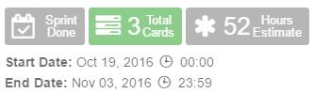
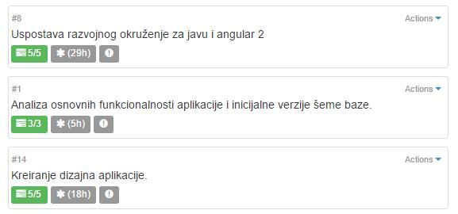
Sprint 1 – Kako smo planirali ?
Upoznavanje sa tehnologijama. Kreiranje inicijalne verzije servisa i web aplikacije
Definisanje osnovnih funkcionalnosti i kreiranje šeme baze
Kreiranje dizajna aplikacije

Slide 10
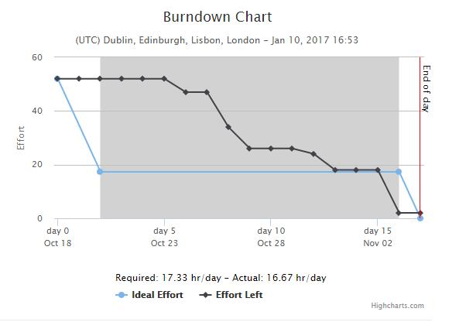
Sprint 1 – Kako je ispalo ?
Problemi: Java, opet java i još jednom java, te konekcija na bazu
Rješenje: Uspostaviti okruženje na frontendu koje će moći raditi bez backenda
Dobra stvar: Angular 2 – sve radi.
Dobra stvar 2: Tim se trudi.
Zaključak: Pametnije planirat sprint i ne očekivati puno backenda.

Slide 11
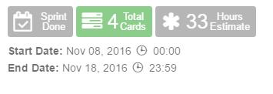
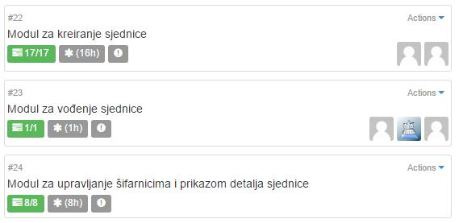
Sprint 2 – Kako smo planirali ?
Ispravke grešaka na modelima
Mapiranje klasa
Razvoj CRUD servisa na backend-u i logika na frontend-u za korištenje servisa
Frontend
Razvoj svih šifarnika (backend i frontend)

Slide 12
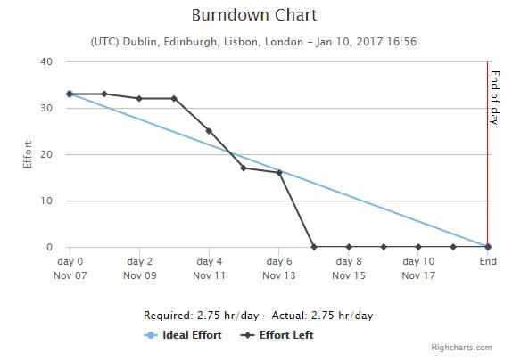
Sprint 2 – Kako je ispalo ?
Problemi: Nastavak problema sa Javom
Rješenje: Prešli sa Elicpse na NetBeans, odnosno sa Tomcata na WildFly.
Dobra stvar: Angular 2 – sve radi.
Dobra stvar 2: Tim se trudi.
Zaključak: Još pametnije planirati sprint

Slide 13
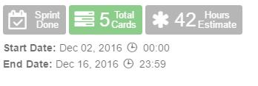
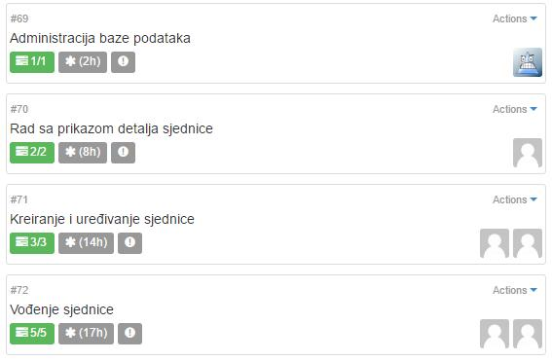
Sprint 3 – Kako smo planirali ?
Ispravke grešaka na modelima u bazi podataka
Početak rada na prikazu detalja sjednice (razvoj frontenda)
Nastavak rada na modulu za kreiranje sjednice (učesnici i stavke dnevnog reda)
Početak rada na modulu za vođenje sjednica

Slide 14
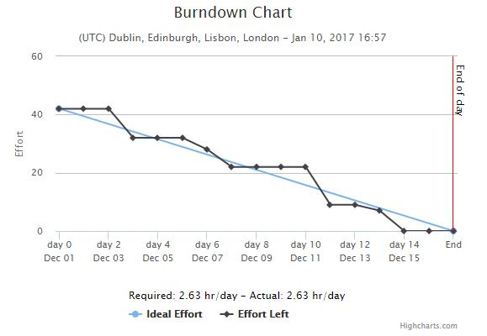
Sprint 3 – Kako je ispalo ?
Problemi: Nije bilo problema
Rješenje: -
Dobra stvar: Java nije pravila probleme, Angular 2 – sve radi
Dobra stvar 2: Tim se trudi.
Zaključak: Sve uredu

Slide 15
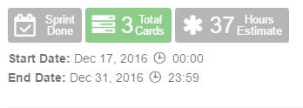
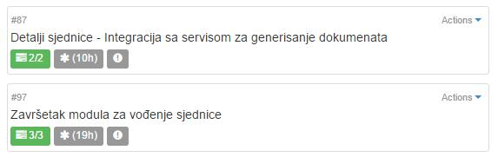
Sprint 4 – Kako smo planirali ?
Prikaz detalja sjednice u Web aplikaciji i kreiranje template-a zapisnika
Implementacija glasanja i razmjene poruka
Unaprjeđenje real-time vođenja sjednice
Dodavanje priloga

Slide 16
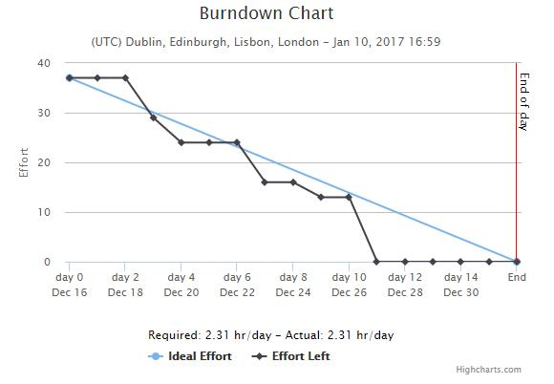
Sprint 4 – Kako je ispalo ?
Problemi: Cross-origin problemi sa websocketima na vođenju sjednice
Rješenje: Ispravke konfiguracije
Dobra stvar: Java nije pravila probleme, Angular 2 – sve radi
Dobra stvar 2: Tim se trudi.
Zaključak: Sve uredu

Slide 17

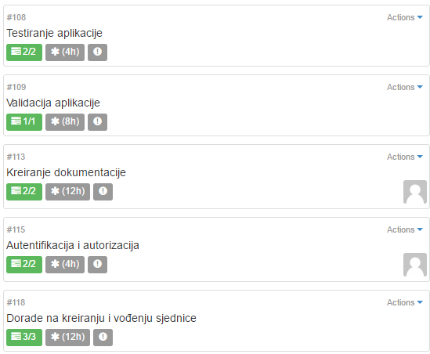
Sprint 5 – Kako smo planirali ?
Završno testiranje aplikacije
Validacija
Kreiranje dokumentacije
Povezivanje sa SSO za prijavu i odjavu sa sistema.
Završne dorade na sistemu - Uljepšavanje

Slide 18
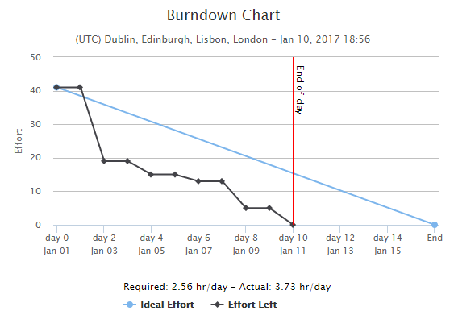
Sprint 5 – Kako je ispalo ?
Problemi: Problemi sa konekcijom na bazu
Rješenje: Samo sabura
Dobra stvar: Java nije pravila probleme, Angular 2 – sve radi
Dobra stvar 2: Tim se trudi.
Zaključak: Nadamo se da ćemo dobiti bolju bazu u produkciji.

Slide 19
Rezultat projekta
• Aplikacija, Dokumentacija
• 95% projekta uspješno završeno

Slide 20
Demo

Slide 21
Zaključak
Red
Rad
Disciplina
eSjednice
„Java je kao žena, jednostavno nekada neće da surađuje“
-Džafić Faris-

Slide 22
Ima‘l pitanja ? Nema. Hvala !

